Slide 1
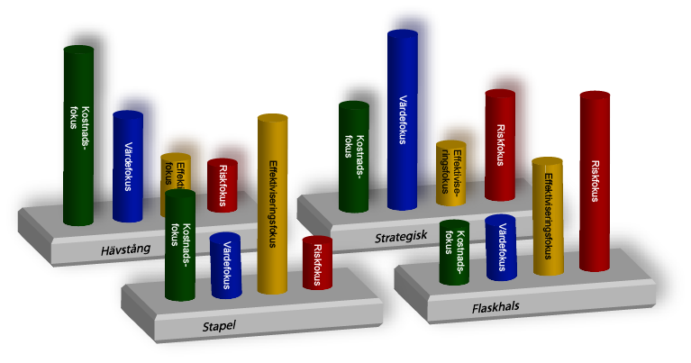
Olika fokus i olika delar av Kraljics matris

Slide 2
Olika fokus i olika delar av Kraljics matris
Hög
Hävstång
LH
Strategisk
HH
Kostnads-
fokus
Värde-
fokus
Värde-
fokus
Kostnads-
fokus
Risk
fokus
Effektivi-
tetsfokus
Effektivi-
tetsfokus
Risk
fokus
Affärsrisk
Lönsamhetspåverkan
Stapel
Icke kritisk
Flaskhals
Effektivi-
tetsfokus
Risk
fokus
Kostnads-
fokus
Effektivi-
tetsfokus
Värde-
fokus
Kostnads-
fokus
Värde-
fokus
LL
Risk
fokus
HL
Låg
Leveransrisk
Leveranskedjans komplexitet
Hög

Slide 3
Ett strategiträd som utgår från värde, kostnader, risk och effektivisering

Slide 4
Ett mätträd som utgår från värde, kostnader, risk och effektivisering

